Slide 1
피에조 스피커

Slide 2
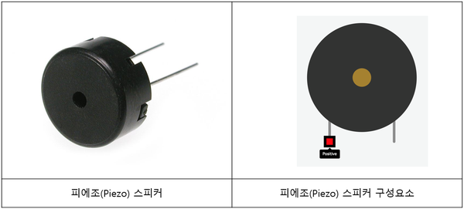
피에조 스피커

Slide 3
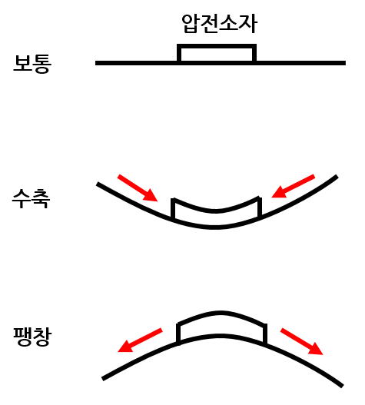
작동원리
피에조 스피커는 압력을 가하면 전기를 발생시키는 압전효과(Piezoelectric Effect)를 역으로 이용한 소자입니다. 따라서 압전효과를 가진 압전소자에 전기신호를 주어 수축과 팽창을 반복적으로 수행하면 진동에 따라 소리가 나는 원리

Slide 4
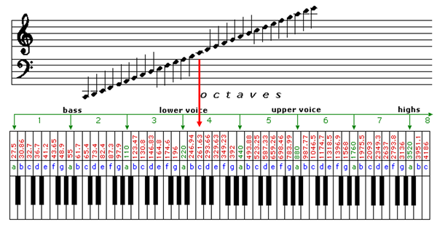
음계, 진동
높은 음자리표에서 기본 음계인 ‘도’는 진동수가 261.63Hz(헤르츠)

